Slide 1
Varme- og strålingslære
Termografering
2024

Slide 2
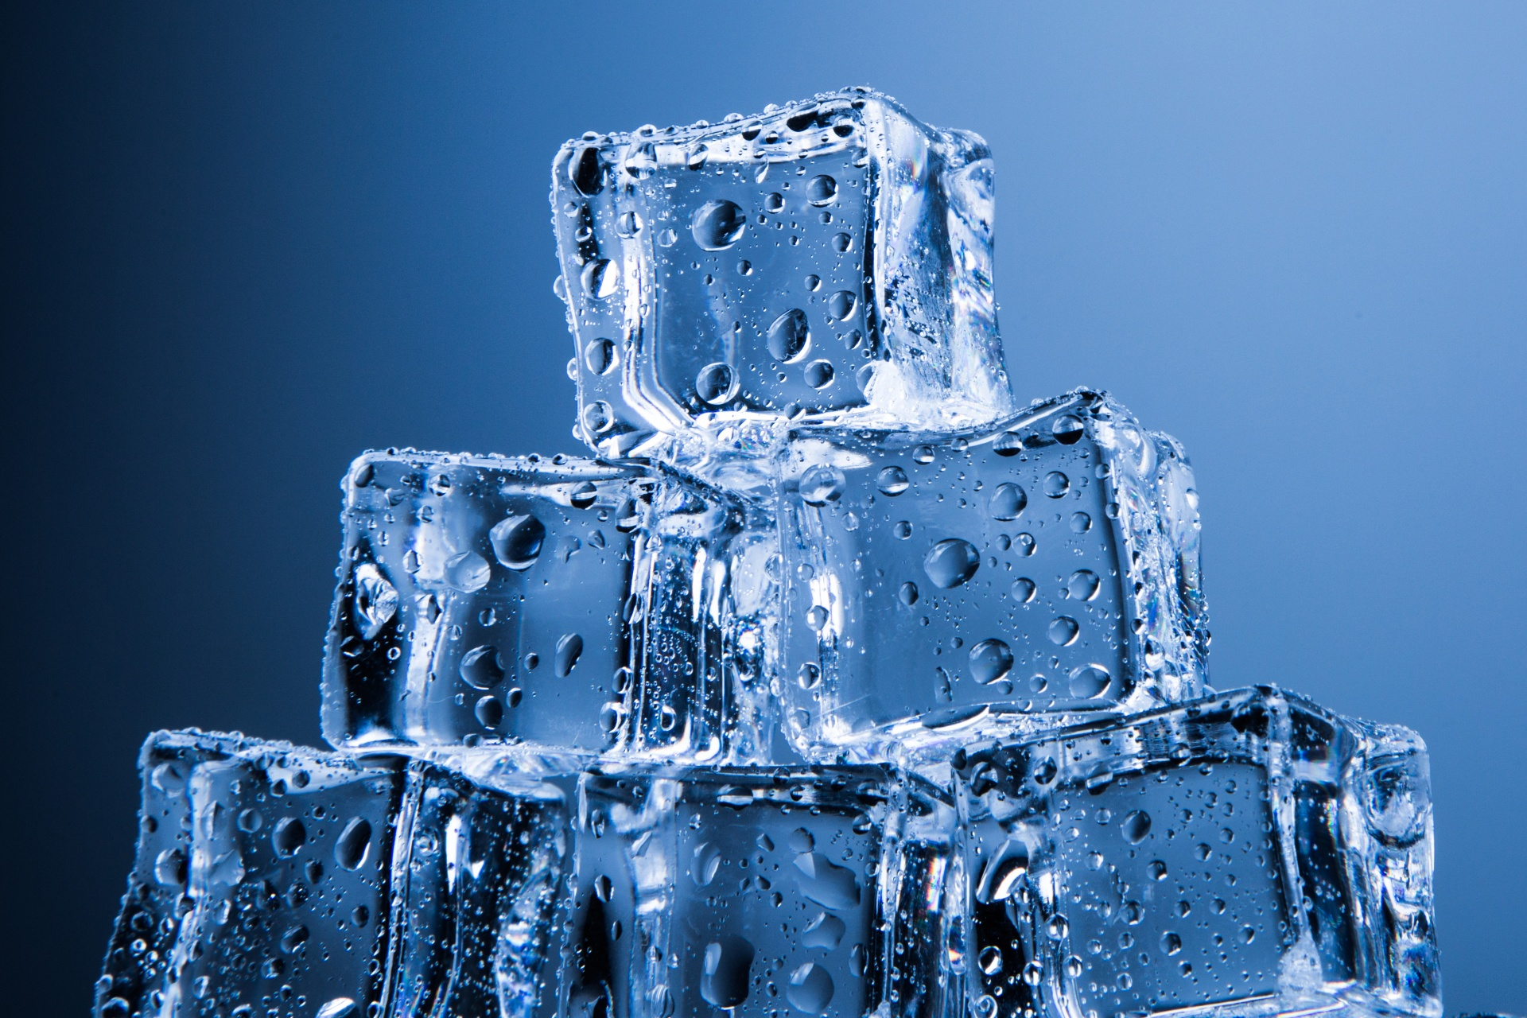
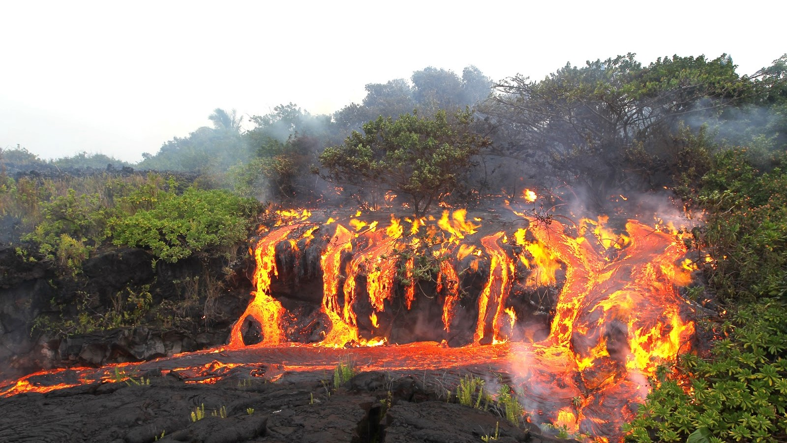
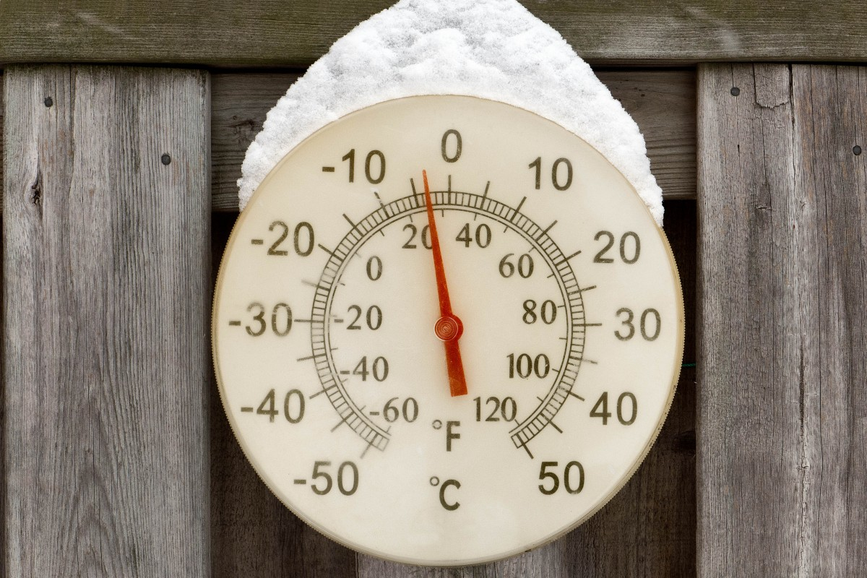
Varme- og strålingslære
Definition på temperatur.
Temperatur er det fysiske udtryk for hvor kolde eller varme ting er, eller mere præcist; hvor meget termisk energi de indeholder.
Temperatur kan måles på forskellige måder, men generelt kaldes et instrument til måling af temperatur for et termometer.
Temperatur måles oftes i enten Celcius eller Fahrenheit.
I naturvidenskabelige og tekniske sammenhænge anvendes primært kelvin-skalaen, som i modsætning til de andre skalaer ikke er en grad-skala.
Dvs. der angives ikke noget gradtegn foran enhedsbetegnelsen. En temperatur udtrykt i kelvin omtales også som absolut temperatur.

Slide 3
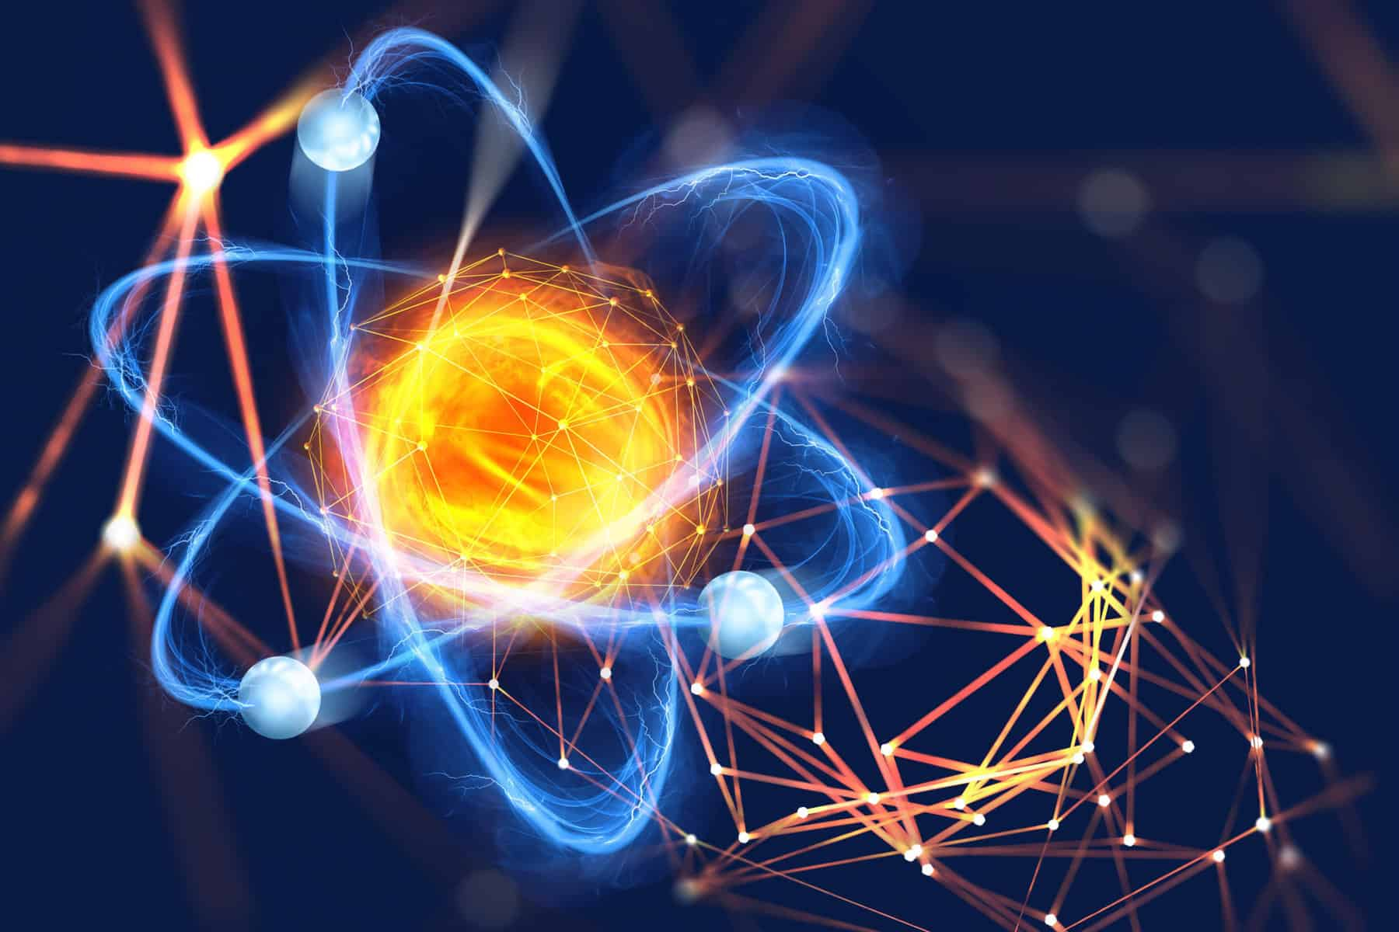
Varme- og strålingslære
Termisk energi i stoffet
Hvis en stofansamling rummer en vis mængde termisk energi, vil stoffets atomer eller molekyler bevæge sig – jo højere temperatur, desto mere bevægelse.
Da atomerne/molekylerne ikke kan "sidde mere stille" end det at være helt ubevægelige, findes der en nedre grænse for temperatur.
Denne grænse kaldes for det absolutte nul-punkt, og udtrykt på celsiusskalaen ligger dette punkt ved -273,15 °C. Dette er også 0 på Kelvinskalaen.

Slide 4
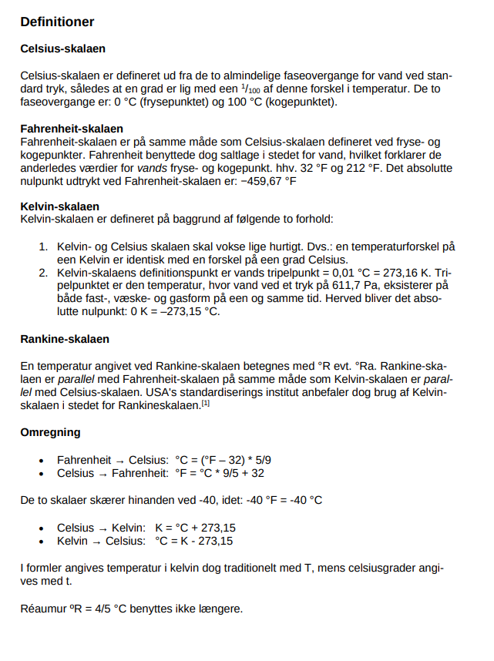
Celsius kontra Fahrenheit.

Slide 5

Varme- og strålingslære
Strålingstemperatur
Legemer, ved alt andet end det absolutte nulpunkt, udsender elektromagnetisk stråling i et spektrum, som er karakteristisk for legemets temperatur.
Hvis legemet absorberer al udefra kommende stråling, og dermed heller ikke transmitterer stråling, kaldes legemet for et sortlegeme, og det vil udsende elektromagnetisk stråling i forskellige bølgelængder, på en måde der kun afhænger af legemets temperatur (Plancks Lov).
Dette giver mulighed for at bestemme et legemes overfladetemperatur fra afstand, uden at berøre legemet med et termometer.

Slide 6
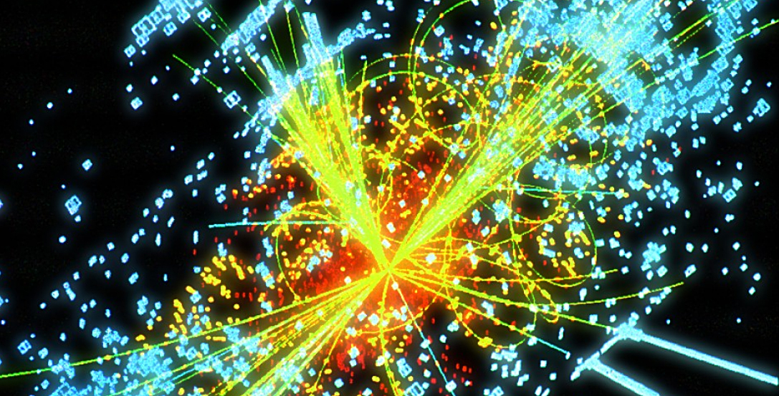
Varme- og strålingslære
Definition af varme
Varme er tilførsel eller afgivelse af termisk energi.
Definitionen på varme betyder altså, at varme ikke er et stof, man kan flytte.
Det, der bevæger sig, er partikler der støder ind i hinanden, og det udsender en energi.
Det betyder, at jo hurtigere partiklerne støder ind i hinanden, jo mere bevægelsesenergi får de, og jo højere bliver deres termiske energi.
Den termiske energi er derfor den samlede bevægelsesenergi af partiklernes stød ind i hinanden.

Slide 7

Varme- og strålingslære
Definition af varme
Den termiske energi er et udtryk for, hvor varmt et bestemt stof er.
Den termiske energi kan man ændre ved at udføre et arbejde på stoffet eller ved at tilføre varme.
Hvis man vil udføre et arbejde på et system, skal der en strækning og en kraft til.
Fx kan man gnide hænderne mod hinanden, og man vil kunne mærke at hænderne blive varmere. Der udfører man et arbejde, hvor kraften er hænderne man presser ind mod hinanden, og strækningen er at man kører hænderne frem og tilbage.

Slide 8
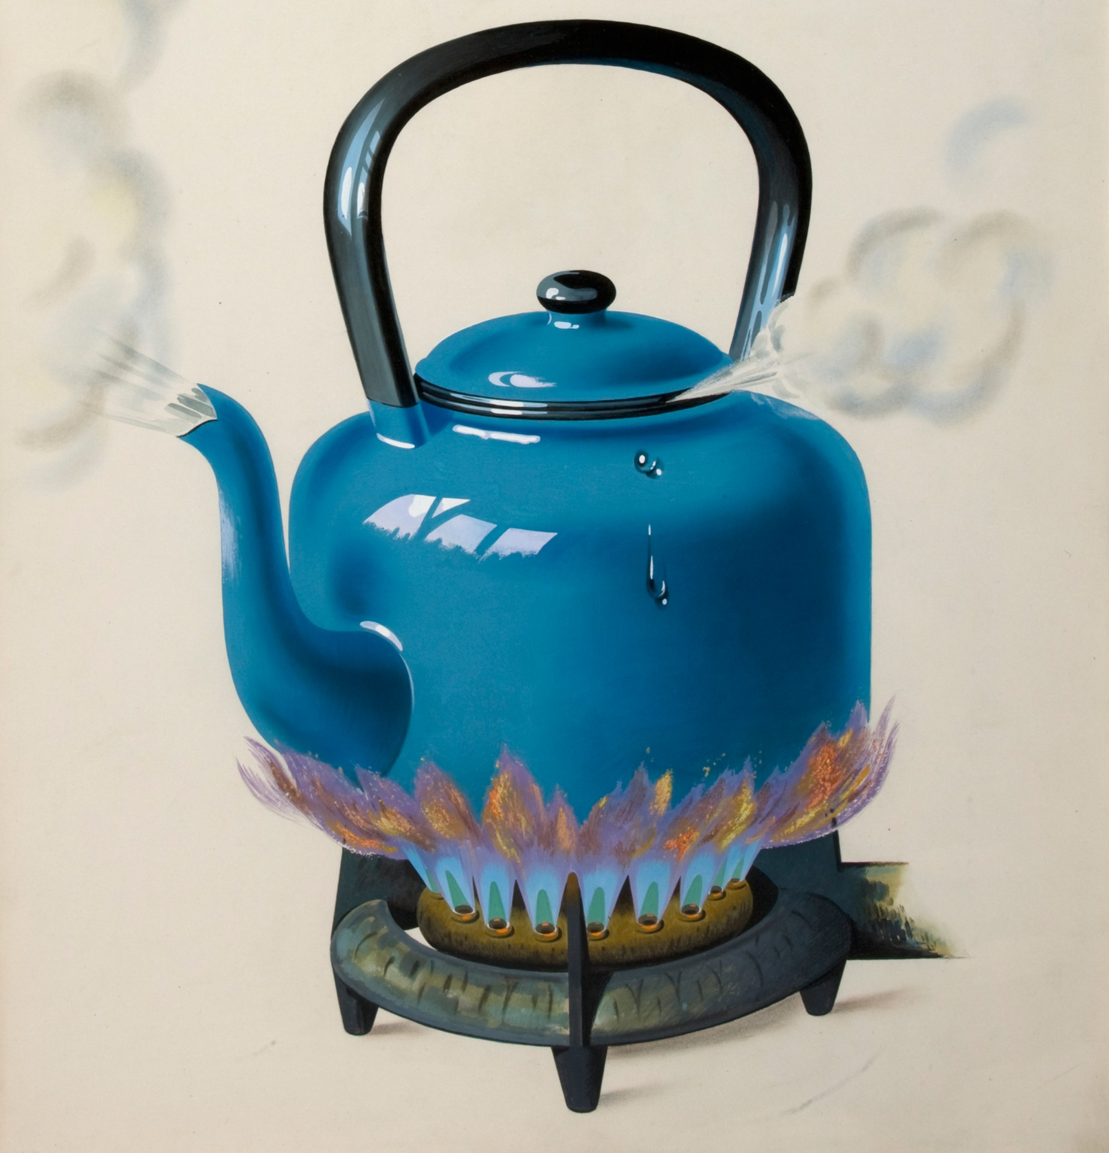
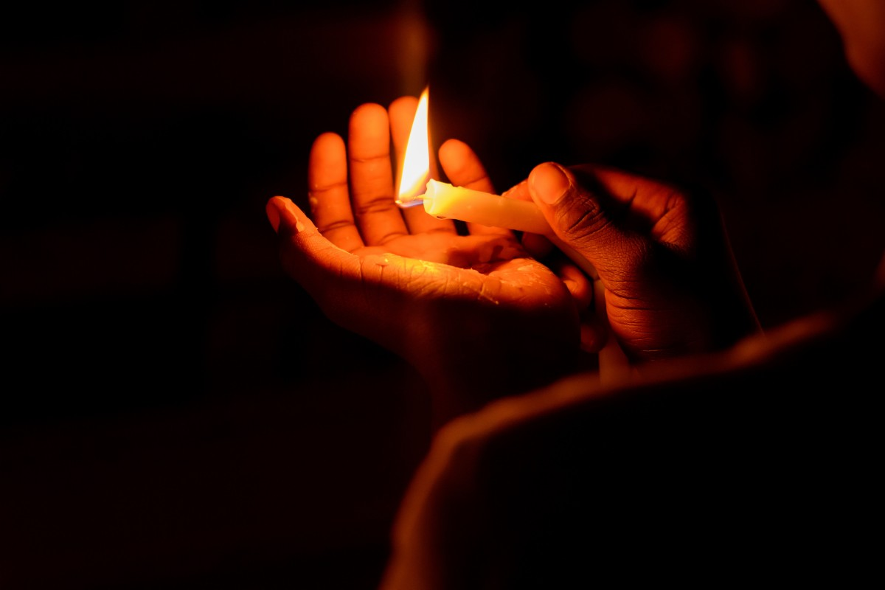
Varme- og strålingslære
Definition af varme
Hvis man derimod vil tilføre varme til et system, skal man have en varmekilde af en art. Det kan være en dyppekoger, elkedel mm.
Når en varmekilde overfører varme til systemet, behøver der ikke være en strækning eller kraft, men bare en kilde.
Et eksempel ville være at holde en hånd over et stearinlys, og lyset vil så tilføre varme til hånden. Det får på simpelt vis håndens temperatur til at stige, og dermed stiger håndens termiske energi også.

Slide 9
Varme- og strålingslære
Varmetransport
Varmetransport sker når fx en varm kogeplade møder en kold gryde og atomerne i den øverste del af kogepladen støder ind i grydens kolde flade. Når de hurtige atomer i kogepladen støder ind i de langsomme atomer i gryden får grydens langsomme atomer større bevægelsesenergi, og bliver derved varmere.
Med andre ord:
Hvis 2 messing klodser står tæt sammen, og den ene er kold og den anden varm, så vil de hurtige atomer i den varme klods puffe til atomerne i den kolde klods og afgive noget af deres bevægelsesenergi. Der sker en udveksling af varme i overfladen, som langsomt vil bevæge sig hele vejen igennem klodsen. Varmeudvekslingen stopper så snart, at alle atomerne i begge klodser har samme termiske energi, og de alle sammen bevæger sig lige hurtigt.

Slide 10
Varme- og strålingslære
Varmetransport
Så snart der forekommer en temperaturforskel mellem to steder, vil der foregå en varmetransport fra det varmere til det koldere sted. Varmetransporten kan foregå på tre forskellige måder:
Konvektion: som betyder føre sammen.
Varmeledning.
Varmestråling.

Slide 11
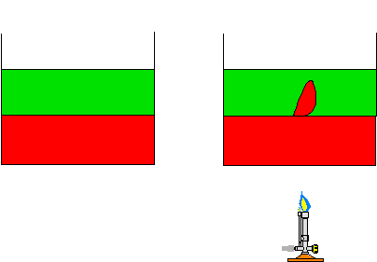
Varme- og strålingslære
Konvektion
Konvektion betyder at føre sammen.
Konvektion optræder når varmt vand stiger op i koldere vand, se figuren underneden. Der er tale om at vandet faktisk bevæger sig, det vil sige en stoftransport.
Det kan også være varme, der strømmer fra et hus til omgivelserne.
I karret til venstre har vi to forskellige væsker med den samme temperatur.
Hvis vi begynder at opvarme karret med væskerne, vil den nederste væske bevæge sig op i den overliggende væske ved konvektion.
Det er skitseret på det højre kar.

Slide 12
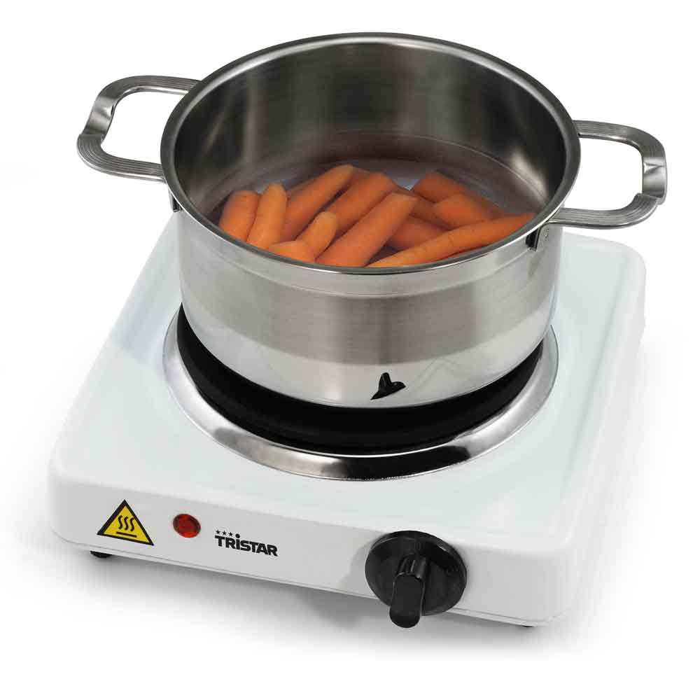
Varme- og strålingslære
Varmeledning
Varmeledning er, når der er direkte kontakt mellem de hurtige atomer fra en varmekilde, fx kogeplade, til langsomme atomer, fx i en grydes bund. Atomerne støder direkte ind i noget koldere og sætter grydens langsomme atomer i gang, så bevægelsesenergien blandt de langsomme atomer bliver højere.
Varmeledning foregår typisk i faste stoffer.
Der forgår derfor ingen transport af materiale, i modsætning til konvektion.

Slide 13
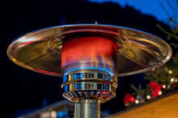
Varme- og strålingslære
Varmestråling
Varmestråling er faktisk en speciel form for elektromagnetisk stråling, normalt IR-stråling (infrarød). Uden den ville solens energi ikke kunne udbrede sig til os. Varmestråling er specielt kendt fra brændeovne af stråletype. I en brændeovn sker der en kemisk omdannelse af kulstof, nemlig en forbrænding af træ. Ved denne forbrænding frigøres der kemisk energi i form af strålevarme.
Varmestråling sker hele tiden af ting, der er varmere end det absolutte nulpunkt, altså -273,15 °C. Alle legemer over nulpunktet udsender elektromagnetiske bølger, men det afhænger af, hvor varmt legemet er. Jo varmere, jo mere effekt kommer der fra den udsendte stråling.

Slide 14
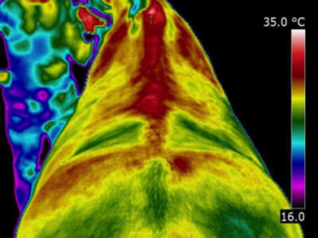
Termografi
Græsk : Metode til bestemmelse af et legemes udstråling af varmestråler

Slide 15
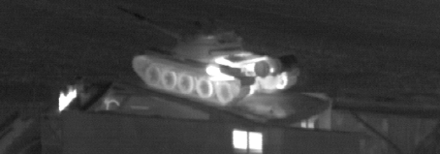
Termografering
Historie
Historien om termografi strækker sig tilbage til begyndelsen af det 20. århundrede. Den første form for termografiske enheder blev udviklet til militære formål under Første Verdenskrig. Disse enheder blev brugt til at opdage fjender om natten ved at registrere varmestråling fra deres kroppe.
I 1929 opfandt den amerikanske forsker William D. Coolidge den termoelektriske detektor, en vigtig komponent i tidlige termografiske kameraer. Denne opfindelse gjorde det muligt at konvertere infrarød stråling til elektriske signaler, som kunne visualiseres som varmebilleder.
I løbet af 1950'erne og 60'erne blev termografi mere tilgængelig for industrielle og videnskabelige formål. Kameraerne blev mere avancerede, og teknologiske fremskridt gjorde det muligt at forbedre billedkvaliteten og nøjagtigheden af temperaturmålinger

Slide 16
Termografering
Hvorfor og Hvad er termografi
Fordelene ved termografi :
Det er berøringsfri fjernmåling
Holder brugeren væk fra farer
Påvirker overhovedet ikke måleobjektet
Det er to dimensionelt
Sammenligning mellem flere områder er muligt
Biledet giver et godt overblik over måleoobjektet
Termiske mønstre bliver visualiseret til nærmere analyse
Der foregår i realtime
Hurtig inspection af stillestående objekter

Slide 17
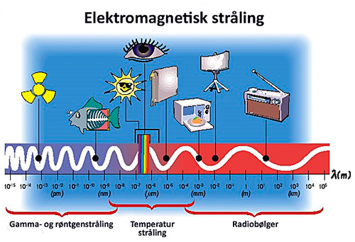




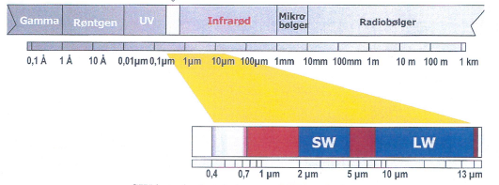
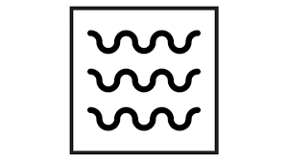

Termografering
Bølgelængde områder
Der findes forskellig former for stråling:
Gamma stråling
UV Stråling
Infrarød (Varmestråling)
Microbølger
Radiobølger
SW = Kortbølger LW=Langbølger

Slide 18
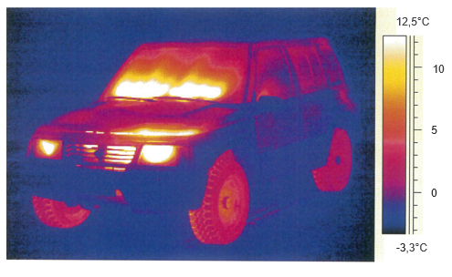
Hvad kan der ses i et termografi billed
Hvad kan der læses ud fra dette billede ?
Er det taget om dagen eller natten ?
Er lygterne tændt eller slukket?
Sidder der nogen i bilen ?
Kan der ses noget om bilmærke ?
Kan der ses andet ?

Slide 19
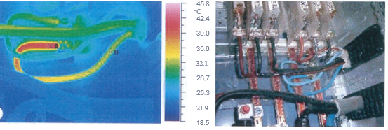
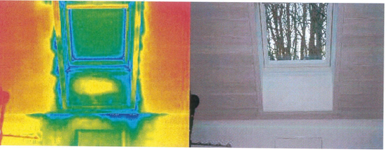
Termografering
Hvor kan vi anvende termografi
Elektriske installationer
Bygninger

Slide 20
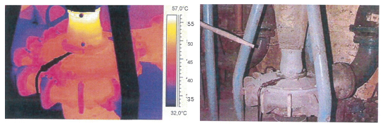
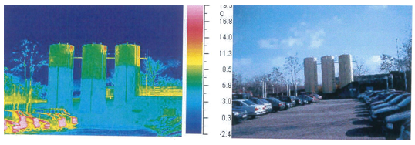
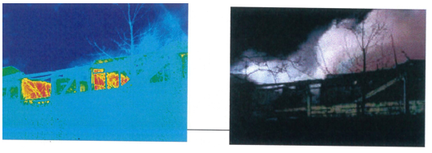
Termografering
Hvor kan vi anvende termografi
Mekanisk friktion
Tanke og beholdere
Ved brand

Slide 21
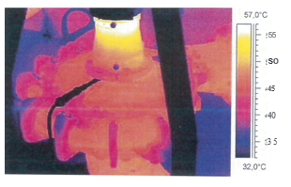

Termografering
Hvordan tages et billede
Niveau og bredde
Det første man skal være opmærksom på er, hvilket temperaturområde kameraet måler indenfor. Nogle kameraer har et temperaturområde mellem -10 til +350°C. Andre kameraer kan gå længere ned eller op i temperatur­ område.
For at man kan læse et termografibillede er, der to begreber, man taler om, niveau og bredde. Bredde er den del af temperaturområdet, der ses på billedet. Er bredden meget stor, kan det være svært at se detaljer i billedet. Det er individuelt fra billede til billede, hvor stor bredden skal være. Et eksempel kunne være 20°C til 50°C. Det vil sige at alle temperaturer under 20°C vil være sort og alle temperaturer over 50° vil være hvide. Ved de fleste nye termografikameraer kan man vælge AUTO funktion, hvor kameraet selv indstiller bredde og niveau, eller kan indstilles manuelt.
Det er også muligt efter et billede er taget, at indstille bredde og niveau, ved hjælp af software

Slide 22
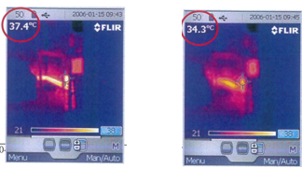
Termografering
Hvordan tages et billede
Når der tages et billede, er der nogle faktorer der skal tages højde for, for at tage et godt billede.
Temperaturområde
Optisk fokusering
Billede komposition (motiv)
Som vi så på sidste side er Temperaturområdet vigtigt.
Optisk fokusering er vigtigt lige som på almindelige kameraer. Bemærk temperatur forskellen i disse to billeder. Det ene er i fokus og det andet er ikke.

Slide 23
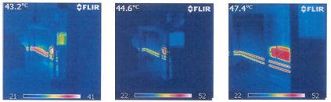
Termografering
Hvordan tages et billede
Billedkomposition:
Ofte har man en tendens til at tage billedet for langt fra måleobjektet. Jo tættere man kommer på måleobjektet, jo mere præcis vil målingen være. Dog skal man stadig overholde respektafstandene.
Som det ses på billedet jo tættere man kommer på måleobjektet jo mere stiger temperaturen. Dette er fordi måleobjektet nu fylder hele spotmeteret.
Den bedste måde at termografere på er:
Find motiv
Kom så tæt på som muligt
Fokuser
Anvende den automatiske bredde justering
Tag Billede
Analyser med software

Slide 24
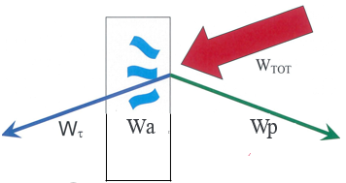
Strålingsenergi
Stråling der rammer en overflade vil enten Absorberes(a) reflekteres(p) eller transmitteres(r)
Dette vises på billedet. Vi har jo altså her en formel der siger:
Wtot=Wa+Wp+wt=100%
Dette hænger jo sammen med vores fysik at energi kan ikke bare forsvinde.
Hvordan strålingsenergien fordeler sig afhænger af materialets egenskaber.
Notes:
Vi viser det ved at skyde ind på en tavle og vi vil så se siluetter af os selv.

Slide 25
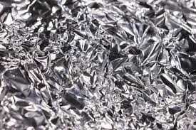
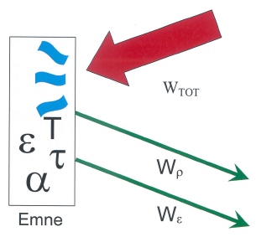
Tilsyneladende reflekteret temperatur
Den reflekterede stråling (Wp), også kaldet tilsyne­ladende reflekteret temperatur, vil vi se lidt nærmere på. I nogle kameraer er det muligt, at indstille denne parameter.
For at måle denne temperatur, gøres det ved at krølle et stykke alufolie og rette det ud igen. Kameraets emissionstal sættes til 1,00 og afstanden til 0,00. Mål temperaturen på alufoliet. Denne værdi, der læses, er den tilsyneladende reflekteret temperatur.
Målingen skal foretages så tæt på måleobjektet så
muligt, da den tilsyneladende reflekterede temperatur ændrer sig, i forhold til omgivelserne.
Notes:
Vi vil jo gerne have så nøjagtig en måling som muligt fra vores omgivelses temperatur og da sølvpapiret har så mange vinkler får den, den rigtige temperatur. Fra omgivelserne.

Slide 26
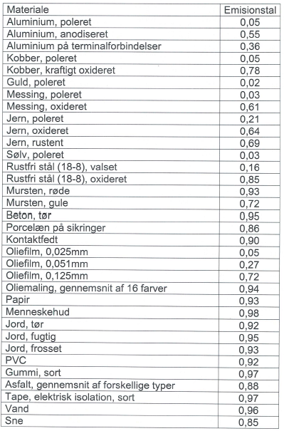
Termografering
Emissivitet
Emissivitet
Kort forklaret er emissivitet en dimensionsløs størrelse mellem 0 og 1, betegnet (c:). Den definerer, den mængde energi et emne udsender fra sin udvendige overflade. Værdier for emissiviteten, på de mest gængse mate­rialer, kan indstilles i kameraet. I praksis stråler alle emner mindre end 100% af deres energi, så emissivitetsværdien er altid mindre end 1.
Med andre ord, for at måle den absolutte temperatur (mest nøjagtige), er vi nødt til at kende emissionstallet. Isoleringstape har et emissionstal på ca. 0,96. Det vil sige at 96% af varmestrålingen kommer fra materialet og 4% er reflekteret stråling.
Kort fortalt:
Ved materiale med høj emissivitet, kan man stole på, hvad man ser, da den tilsyneladende temperatur, er tæt på den virkelige temperatur.
Ved materiale med lav emissivitet, kan man ikke stole på, hvad man ser, da den tilsyneladende temperatur, er langt fra den virkelige temperatur.

Slide 27
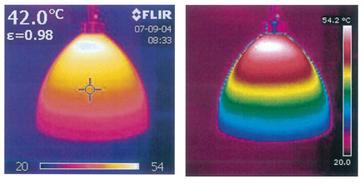
Termografering
Analyse af termiske billeder
Når man skal analysere termiske billeder, er det muligt at gøre det ved hjælp af kameraets funktioner, men de er ofte begrænset og displayet er lille. En anden mulighed er at analysere billederne via software.
Udover billedfilen (*.jpg) indeholder selve billedet, er der også informationer omkring "bredde", "tilsyneladende reflekteret temperatur", "emissivitet" og en række andre informationer i billedfilen.
Den første analysemetode vi skal se på, er "paletter". Værktøjet bruges til at illustrere det, man ønsker fremhævet. Her nogle forskellige paletter:
Billedet til venstre er paletten "jernbue". Billedet til højre er paletten "regnbue". Ved regnbuepaletten er det nemmere, at se temperaturfordelingen, da der kun anvendes 256 farver.

Slide 28
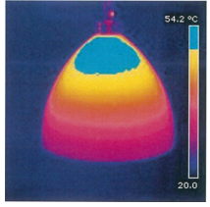
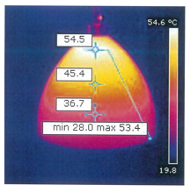
Termografering
Analyse af termiske billeder
En anden analysemetode er "isoterm". Den bruges til, at ligge en kontrast­ farve på et bestemt temperaturområde. Ofte kan man se, hvor varme- eller kuldeudviklingen har sit udgangspunkt.
Det er også muligt at ligge forskellige målepunkter ind.

Slide 29
Termografering
Vedligeholdelse
Man kan skelne imellem tre former for vedligeholdelse:
Vedligeholdelse når skaden er sket
Ved denne strategi, er der ingen planlægning over, hvorledes eller hvornår et uforudset driftsstop finder sted. Reparationer kan først udføres, når produk­tionen er standset. Denne metode, kan føre store omkostninger med sig, når man tænker på driftstab, i form af manglende produktion, fejlproduktion, anvendelse af ekstra arbejdskraft og måske skal reservedelene først fremskaffes.
Præventiv vedligeholdelse
Præventiv vedligeholdelse kræver normalt en nøje planlagt serviceplan. Plan­lægningen er baseret på erfaringer og producenternes anbefalinger. Det er et meget nøje planlagt serviceprogram, hvor reservedele og arbejdskraft er fordelt korrekt. Ulempen er, at der stadig er mulighed for et uplanlagte driftstop. Blot er der færre af dem. Reparationerne bliver ofte foretaget langt før komponenterne når deres maximale levetid. Dette kan resultere i store omkostninger på reservedelslageret. Desuden medfører det ofte følgefejl, da man med tiden overspænder skrue- og terminalforbindelser på elmateriellet.

Slide 30
Termografering
Vedligeholdelse
Man kan skelne imellem tre former for vedligeholdelse:
Forebyggende vedligeholdelse
Forebyggende vedligeholdelse er anvendelse af almindelig overvågning af produktionsapparatets tilstand. I denne metode er termografien anvendt som en fuldstændig overvågning af elementernes beskaffenhed. I forhold til "breakdown" eller præventiv vedligeholdelse, er denne metode en aktiv måde at komme et eventuel stop i forkøbet, i stedet for en inaktiv og tidsbaseret måde. På denne måde er vedligeholdelsesarbejdet baseret på det virkelige behov.
Resultatet af forebyggende vedligeholdelse er reducering eller afskaffelse af unødvendige reparationer, uforudsete fejl eller spildtid. Hermed kan serviceintervallerne forlænges.

Slide 31
Termografering
Klassificering af anormaliteter
For at klassificere en anormalitet, kan der inddeles i tre grupper.
"Klasse A"- Denne anormalitet er meget kritisk og bør repareres inden for 24 timer eller afbrydes. Den absolutte temperatur overstiger 80 °C eller temperaturforskellen er større end 30 °C.
Klasse B"- Denne anormalitet er mindre kritisk, men bør repareres snarest (indenfor 30 dage).
Temperaturforskellen ligger mellem 5 °C og 30 °C.
"Klasse C"- Denne anormalitet er ikke kritisk, men bør overvåges og undersøges nærmere (indenfor 90 dage).
Temperaturforskellen er ikke større end 5 °C.
I stedet for at anvende bogstaver, kan er også anvendes tal, hvor 1 svarer til klasse A. Der findes også forskellige klassificeringskrav afhængig af hvilken type anlæg, der skal vurderes. Ved højspændingsanlæg er der skærpede krav.

Slide 32
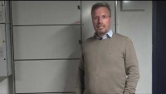
El sikkert arbejde &
Termografering

Slide 33
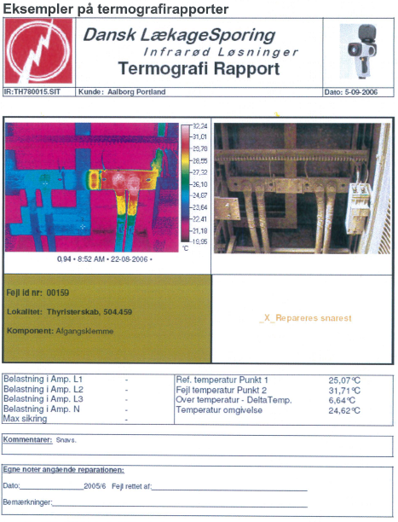
Eksempel på termografirapport

Slide 34
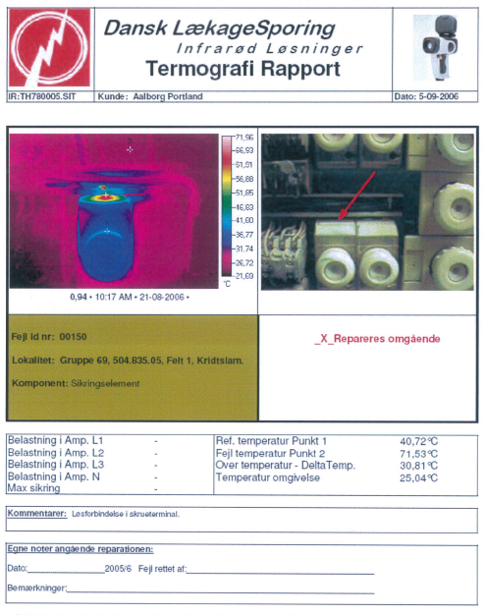
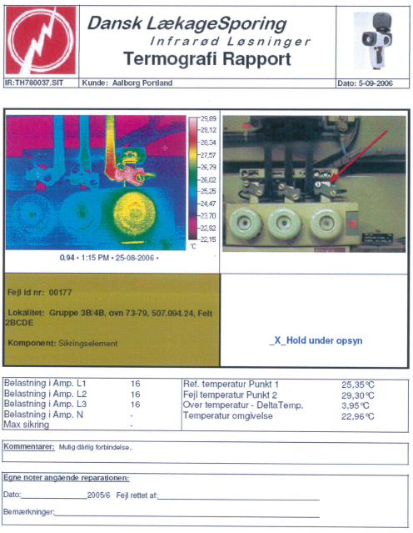
Eksempel på termografirapport

